Slide 1


磨璞见玉
砺剑生辉
祝同学们在新学期
取得更好的成绩

Slide 2
内容与学时
第七章 空间解析几何 6学时
第八章 多元函数微分法及其应用 20学时
第九章 重积分 12学时
第十章 曲线积分与曲面积分 14学时
第十一章 无穷级数 16学时
第十二章 微分方程 14学时
高等数学实验 2学时
总复习 4学时
总计 88学时

Slide 3
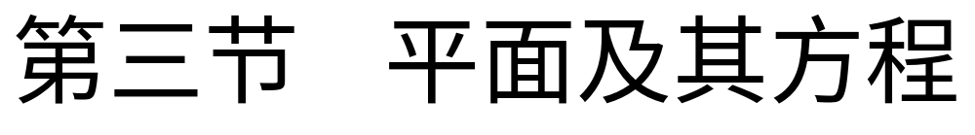
一、平面的点法式方程
二、平面的一般方程
三、两平面的夹角
四、小结及作业

Slide 4
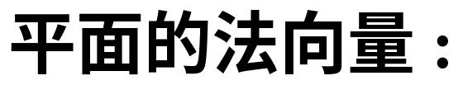













一、平面的点法式方程
如果一非零向量垂直于一平面，这向量就叫做该平面的法线向量．
法线向量的特征：
垂直于平面内的任一向量．
已知
设平面上的任一点为
必有

Slide 5


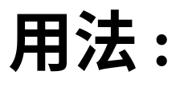
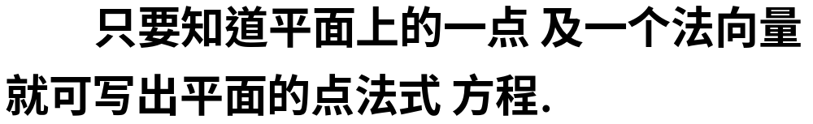
平面的点法式方程
其中法向量
已知点

Slide 6
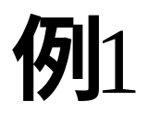
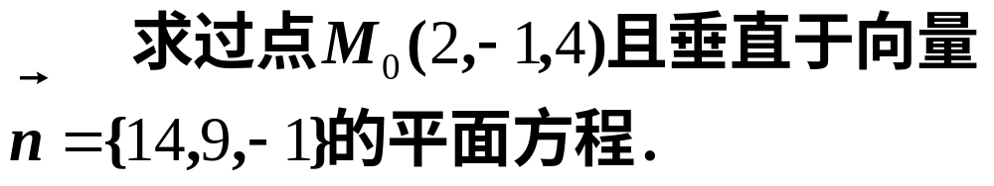
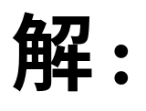

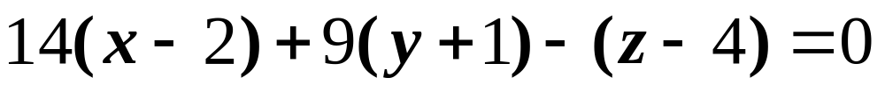
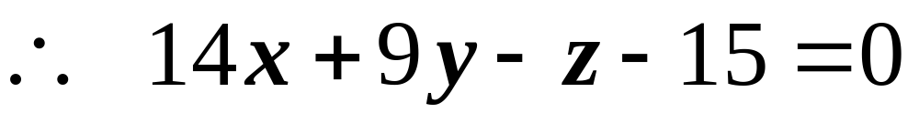

Slide 7
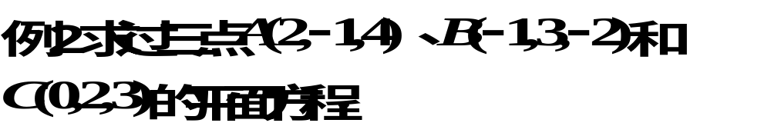
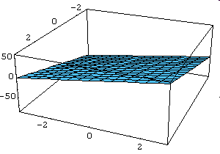


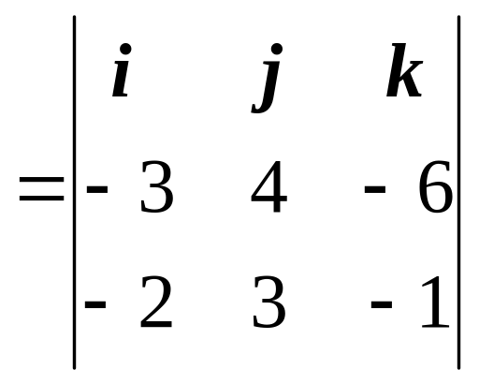



解
取
所求平面方程为
化简得

Slide 8
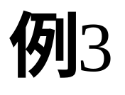
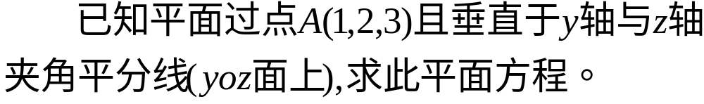
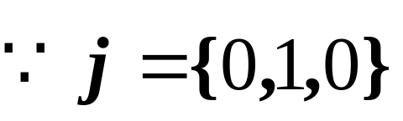
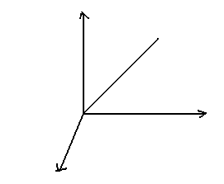

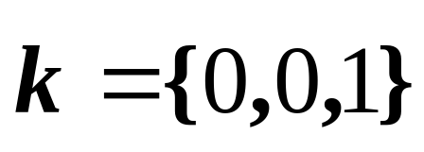


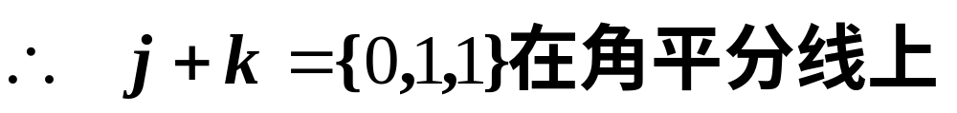

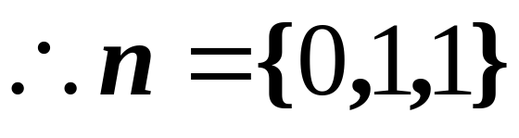

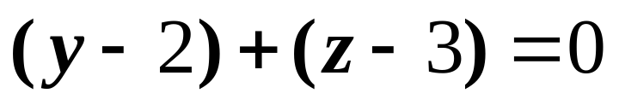
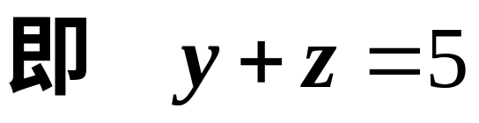

Slide 9



二、平面的一般方程
由平面的点法式方程
平面的一般方程
法向量

Slide 10

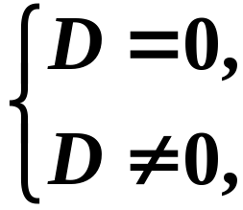






平面一般方程的几种特殊情况：
平面通过坐标原点；
平面通过 轴；
平面平行于 轴；
类似地可讨论 情形.
平面平行于 坐标面；
类似地可讨论 情形.

Slide 11
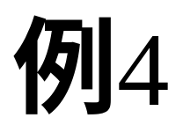
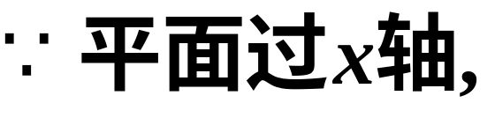
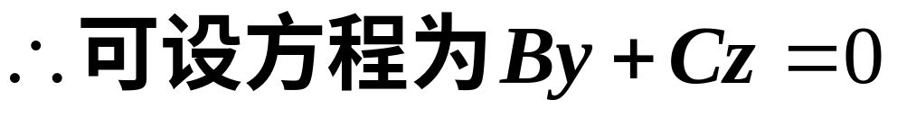
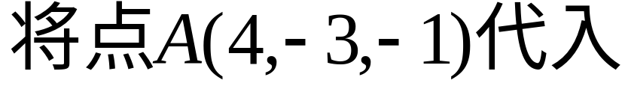
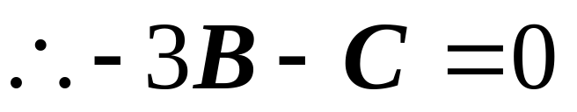
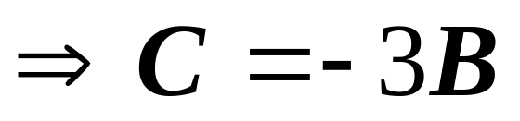
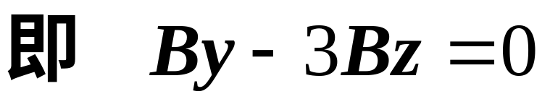
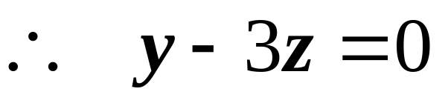

Slide 12
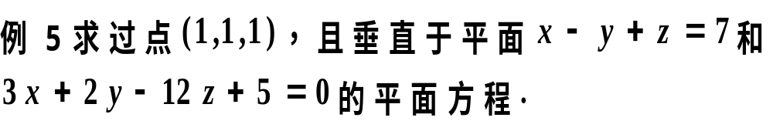





解
取法向量
所求平面方程为
化简得

Slide 13
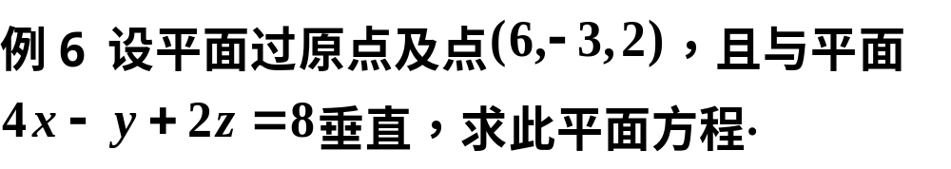






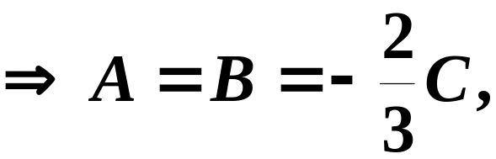

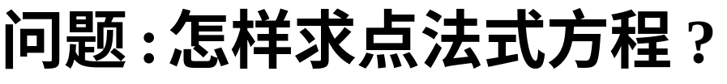
解
设平面为
由平面过原点知
所求平面方程为

Slide 14
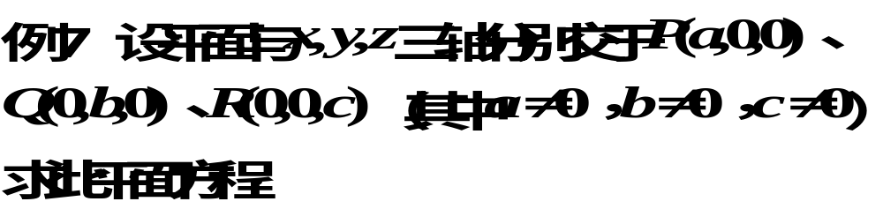
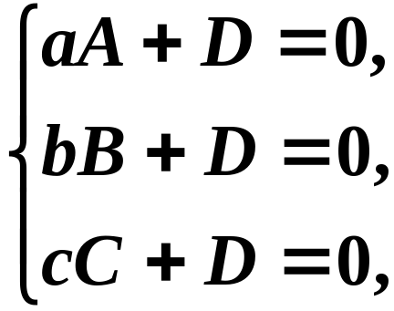
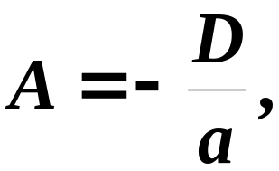
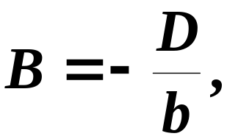
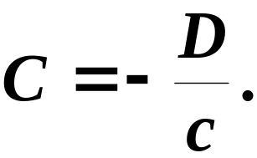

解
设平面为
将三点坐标代入得

Slide 15
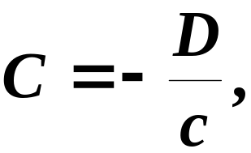
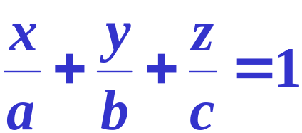
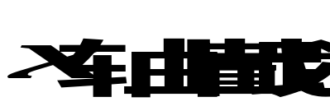


将
代入所设方程得
平面的截距式方程

Slide 16
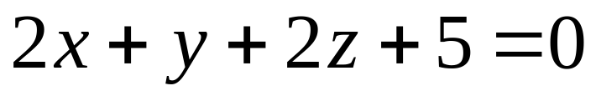
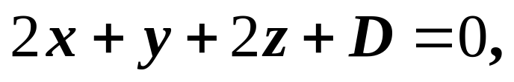
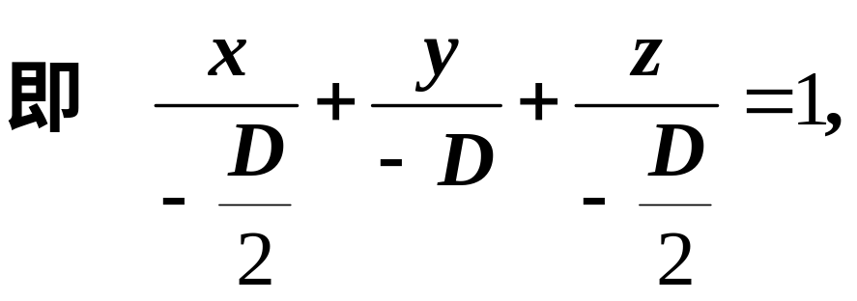
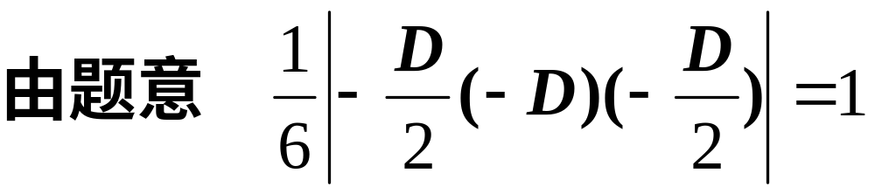
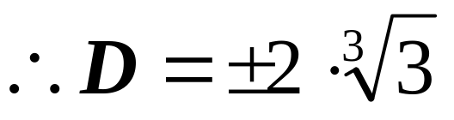
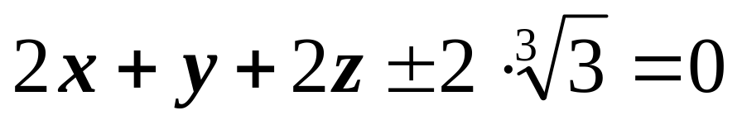
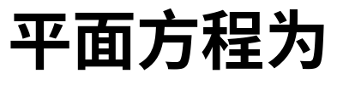
例8 求平行与平面
而与三个坐标
面围成的四面体体积为1的平面方程。
解
设平面为

Slide 17







三、两平面的夹角
定义
两平面法向量之间的夹角称为两平面的夹角.
（通常取锐角）

Slide 18
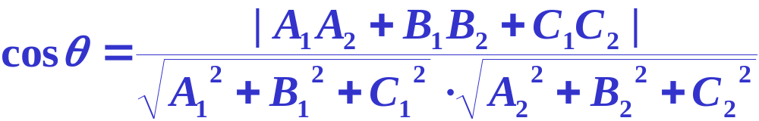



按照两向量夹角余弦公式有
两平面夹角余弦公式
两平面位置特征：
//

Slide 19




例9 研究以下各组里两平面的位置关系：
解
两平面相交，夹角

Slide 20







两平面平行
两平面平行但不重合．
两平面平行
两平面重合.

Slide 21








解

Slide 22





Slide 23





点到平面距离公式

Slide 24










Slide 25

四、小结
点法式方程.
平面的方程
一般方程.
截距式方程.
（熟记平面的几种特殊位置的方程）
两平面的夹角.
（注意两平面的位置特征）
点到平面的距离公式.

Slide 26




练习与思考题
解答：

Slide 27




2、
已知一平面过点（－1，0，－3），且在三个
轴上的截距之比为
求此平面方程。
解：设所求方程为：
又知平面过点（－1，0，－3）于是有
所求平面方程为：

Slide 28











3、一平面通过 x 轴，且与平面
的夹角为
求此平面方程。
解：由题意设所求平面方程为：
其与平面
的夹角为
由公式可得
平方后移项得：
代入所设平面方程：
所求平面方程为：
或

